Slide 1
.net framework

Slide 2
O que é o .NET Framework?
Componente integrado ao Windows que dá suporte à execução e ao desenvolvimento de aplicações e XML web services.

Slide 3

O que é o .NET Framework?
Facilitador
Esta Foto de Autor Desconhecido está licenciado em CC BY-SA

Slide 4
Por que usar .NET Framework?
Ambiente consistente de programação OO para código que pode ser executado localmente ou remotamente.
Oferece ambiente de execução que minimiza o desenvolvimento de software e conflito de versões.
Oferece ambiente que fornece execução segura de código.

Slide 5
Por que usar .NET Framework?
Fornecer um ambiente de execução do código que elimine os problemas de desempenho gerado por linguagens de scripts ou ambientes interpretados.
Uso de padrões reconhecidos pela indústria para que o .NET possa se integrar com qualquer tipo de código.

Slide 6
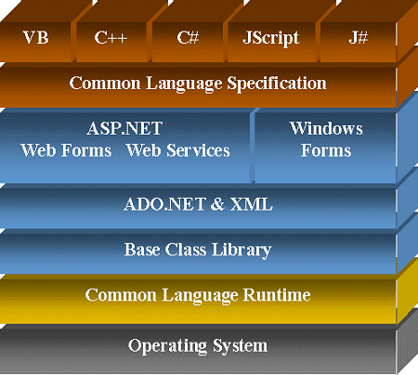
.NET Framework

Slide 7
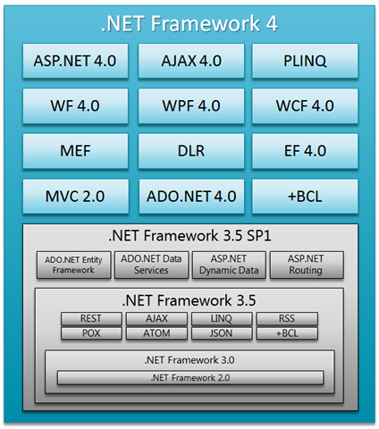
Versões do .NET Framework

Slide 8
ASP.NET
É um modelo de desenvolvimento web que inclui os recursos necessários para o desenvolvimento de websites dinâmicos.
Disponibiliza web server controls para construção de layouts complexos.
Implementa uma avançada estrutura de autenticação e autorização de acesso aos recursos.
Código da aplicação é compilado, aumentando a performance.

Slide 9
ASP.NET
Gerenciamento do estado da aplicação permite manter informações entre as páginas navegadas pelo usuário.
Utiliza arquivos de configuração em XML para controlar o comportamento da aplicação.
Suporta uma sofisticada infraestrutura de depuração.
Suporta o XML Web Services.
Facilidade para o projeto do design da aplicação através da ferramenta Visual Studio.

Slide 10
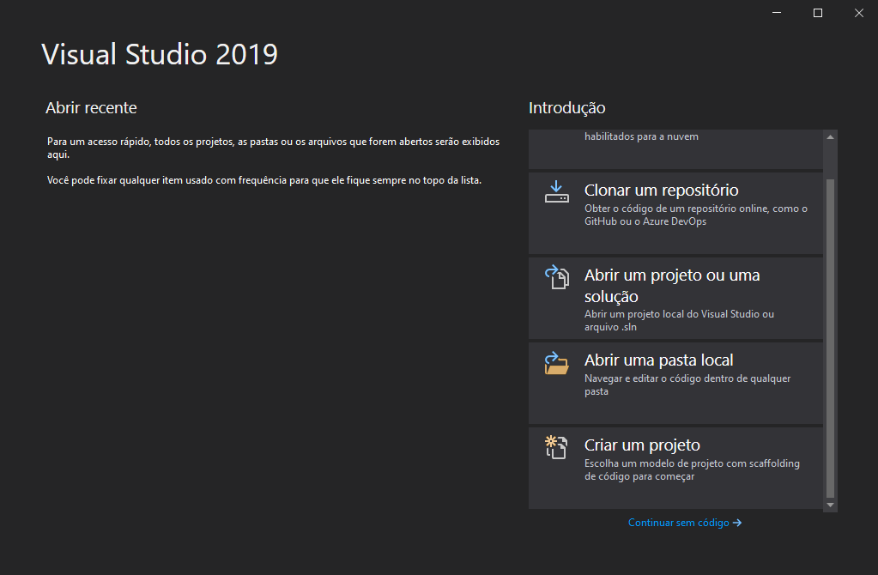
Executando o Visual Studio

Slide 11



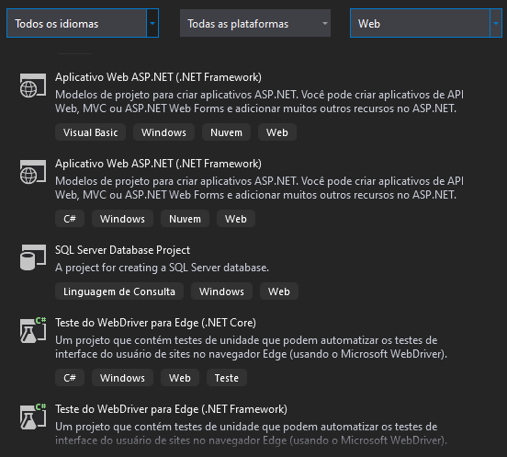
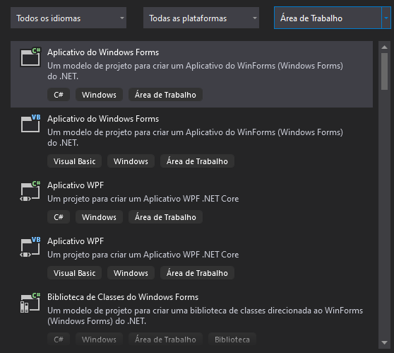
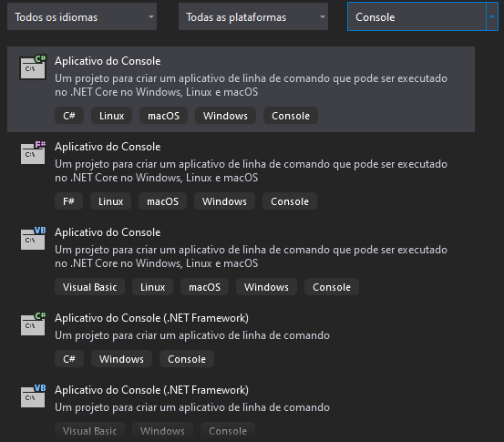
RECONHECENDO TIPOS DE PROJETOS NO VS
Sites
Programas Desktop
Chatbots

Slide 12
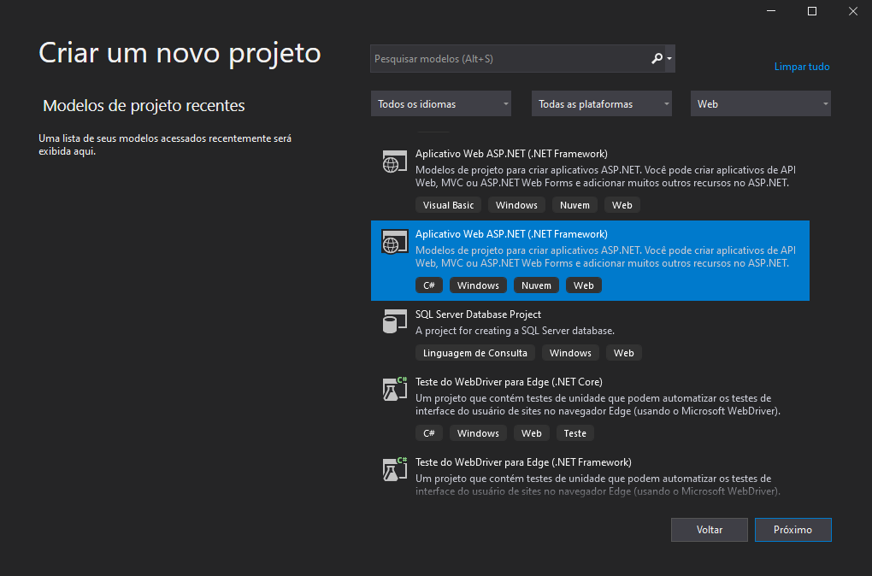
CRIANDO APLICAÇÃO WEB .NET FRAMEWORK MVC (SITES)

Slide 13
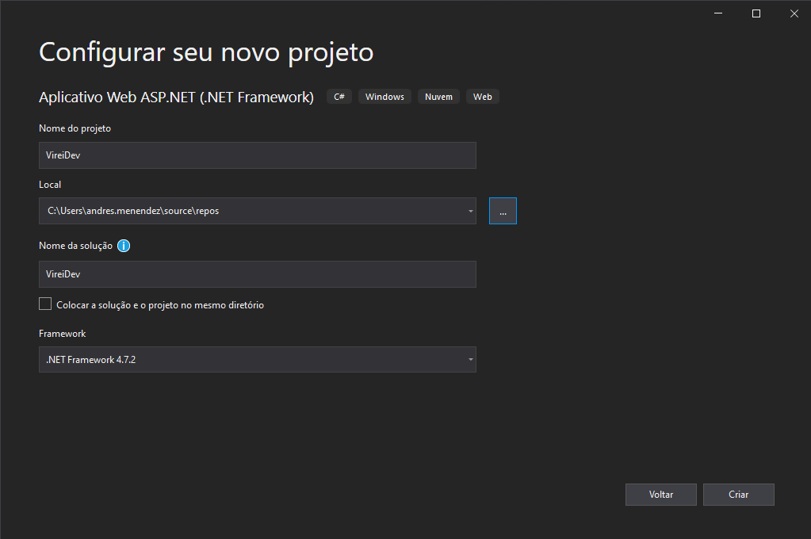
Configuração nome projeto e versão framework

Slide 14
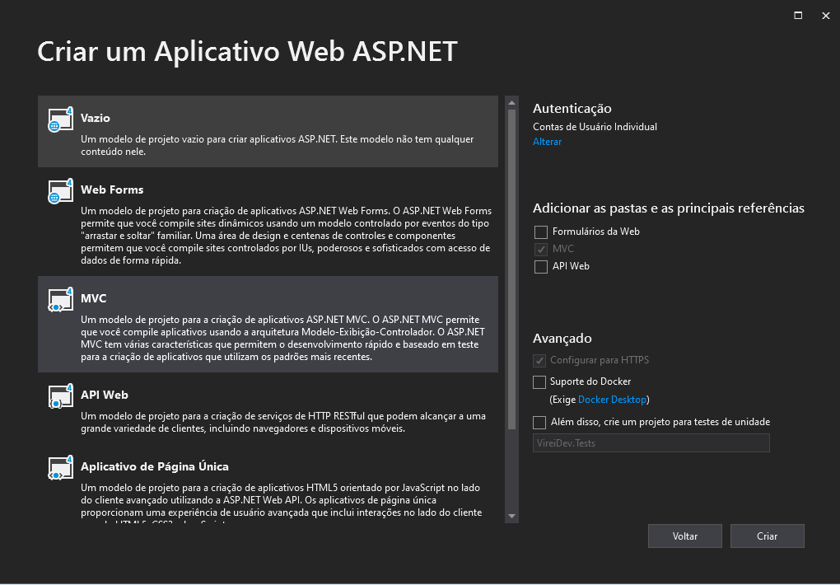
Selecionando arquitetura mvc com autenticação propria do .net framework

Slide 15
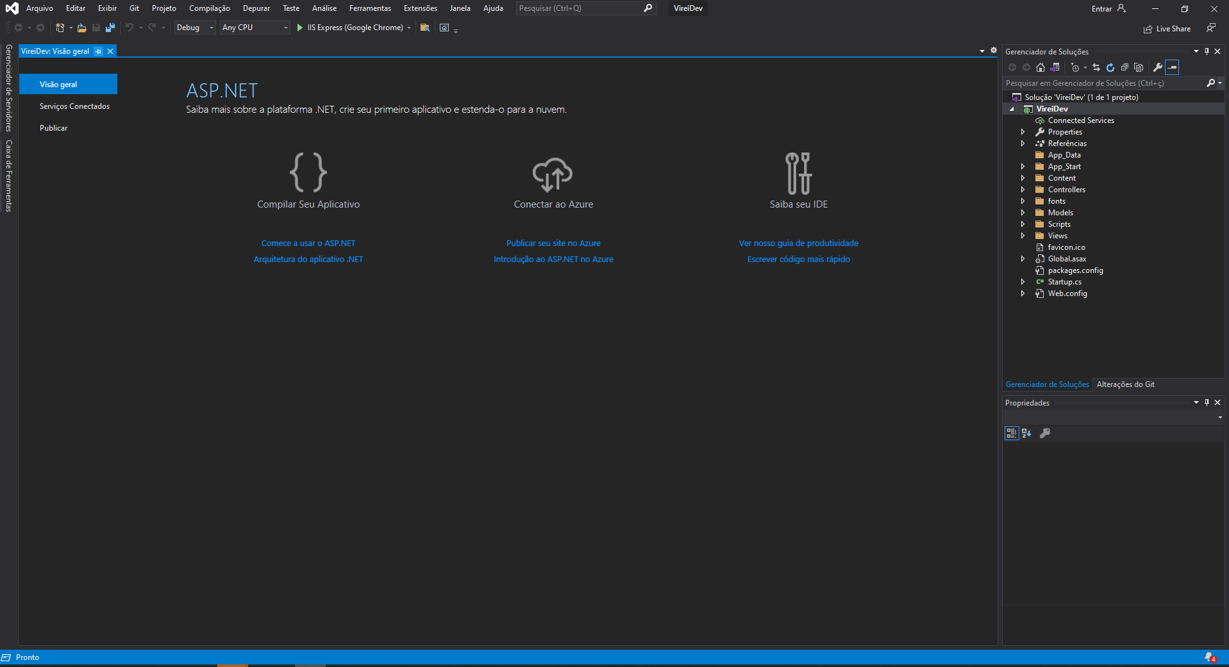
Selecionando arquitetura mvc com autenticação propria do .net framework

Slide 16
Selecionando arquitetura mvc com autenticação propria do .net framework
Executando o projeto web

Slide 17
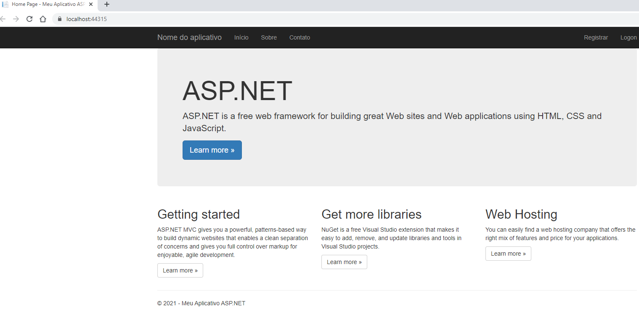
Ao executar o projeto, é “gerado” um site rodando num server local com o objetivo de desenvolvimento

Slide 18
Vantagens do WEB Forms-Based Application
Provê uma série de eventos suportados em vários servidores.
Facilidade para gerenciar o estado da informação.
Ideal para pequenos times de desenvolvimento que querem tomar vantagem do vasto número de componentes disponíveis.

Slide 19
Exercício
Crie uma aplicação no Visual Studio utilizando o template exibido. Execute e analise a estrutura da aplicação que foi criada.
Em seguida tente alterar o nome das opções no menu.

